Slide 1
ACADEMIA
CRISTO
Notes:
Antes de la clase en vivo, el profesor compartirá la siguiente tarea en el grupo de WhatsApp:
Ver el siguiente video de instrucción: https://www.youtube.com/watch?v=MAulBeXkAbg
Leer la historia de Lucas 24:1-12 y Juan 20:19-29 en sus Biblias.
¿Por qué es importante la resurrección de Jesús? ¿Qué significa su resurrección para nosotros?

Slide 3
Lección 8
Jesús se Levanta de
Entre los Muertos
Lucas 23:35-56

Slide 4
Saludos y bienvenidos

Slide 5
Oración
Notes:
Oración: ¡Qué maravillosa noticia, amado Jesús! ¡Estás vivo! Ni la muerte ni la tumba te pudieron detener. Para mí es un gran consuelo saber que tú tienes poder sobre la muerte. Te pido que me ayudes a confiar en que tú me levantarás de entre los muertos también a mí en el último día. Amén.

Slide 6
Objetivos de la Lección
Usar el método de las 4 “C” para leer y entender Lucas 24:1-12
y Juan 20:19-29
Identificar la importancia de la resurrección para nosotros
Aplicar “La Obra del Salvador” a nuestras vidas
Notes:
Objetivos de la Lección
Usar el método de las 4 “C” para leer y entender Lucas 24:1-12 y Juan 20:19-29
Identificar la importancia de la resurrección para nosotros
Aplicar “La Obra del Salvador” a nuestras vidas

Slide 7
Captar
¿Qué querían lograr los fariseos al pedir que Pilato sellara la piedra y pusiera soldados en el sepulcro de Jesús?
¿De qué tenían miedo?
Notes:
“Captar”
¿Qué querían lograr los fariseos al pedir que Pilato sellara la piedra y pusiera soldados en el sepulcro de Jesús?
Mateo 27:62-66 Al día siguiente, que es el día después de la preparación, los principales sacerdotes y los fariseos se reunieron ante Pilato y le dijeron: Señor, nos acordamos de que, cuando aún vivía, aquel engañador dijo: “Después de tres días resucitaré.” Por lo tanto, manda asegurar el sepulcro hasta el tercer día; no sea que sus discípulos vayan de noche y se lleven el cuerpo y luego digan al pueblo: ¡Resucitó de entre los muertos!” Porque entonces el último engaño sería el primero. Y Pilato les dijo: Ahí tienen una guardia. Vayan y aseguren el sepulcro como sepan hacerlo. Entonces ellos fueron y aseguraron el sepulcro, sellando la piedra y poniendo la guardia. (Mateo 27:62-66).
¿Qué querían lograr los fariseos con todo esto? ¿De qué tenían miedo?
Los temores de los enemigos de Jesús eran muy fuertes. Eso nos da a entender simplemente que no podían olvidar a Jesús ahora que estaba muerto y sepultado; estaban obsesionados con el hombre que odiaban.
Al sellar la piedra y poner una guardia, los principales sacerdotes hicieron todo lo que pudieron para hacer el ridículo el Domingo de Pascua. Trataron de evitar por todos los medios la posibilidad de que los discípulos de Jesús pudieran robar el cuerpo. De modo que, cuando fue evidente para todos que la tumba estaba vacía, los principales sacerdotes sobornaron a los guardias para que dijeran: “Los discípulos de Jesús vinieron durante la noche y robaron el cuerpo mientras los guardias dormían!” ¿Cómo podría alguien tomar en serio tal disparate?
Al fin y al cabo se ven tontos. Tomaron precauciones extras y aun así no pudieron detener la resurrección de Jesús y los planes de Dios. Hasta, la presencia de los soldados ayudó a comprobar que NO era un robo. Fue un milagro. Sucedió algo extraordinario en el sepulcro.
Veamos la historia:

Slide 8
Contar
Se cuenta la historia de Lucas 24:1-12
y Juan 20:19-29
Notes:
“Contar”
<Se cuenta la historia de Lucas 24:1-12 y Juan 20:19-29.>

Slide 9
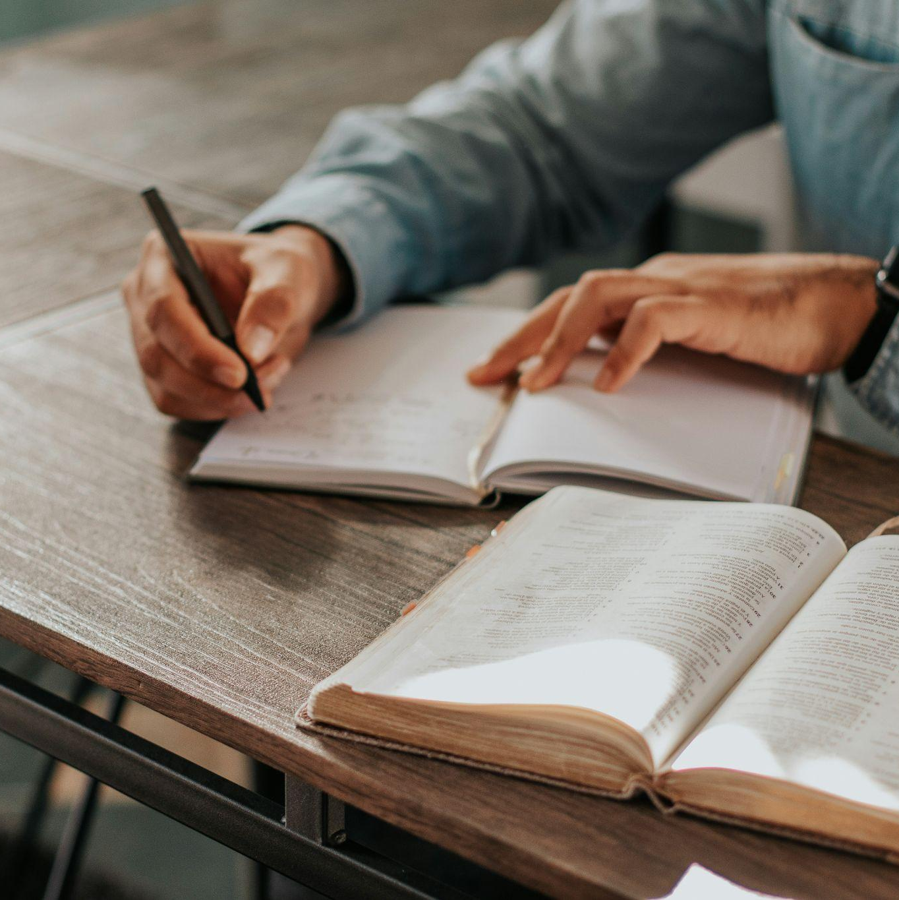
Considerar
Lucas 24:1-12
y Juan 20:19-29
Notes:
Platicar las seis preguntas para “Considerar.”

Slide 10
Considerar
Lucas 24:1-12 y Juan 20:19-29
¿Quiénes son los personajes de esta historia?
Notes:
¿Quiénes son los personajes de esta historia?
Las mujeres – María Magdalena, Juana María madre de Jacobo, y otras
Dos hombres con vestiduras resplandecientes; Pedro
Jesús resucitado
El Espíritu Santo
Los discípulos
Tomás

Slide 11
Considerar
Lucas 24:1-12 y Juan 20:19-29
¿Cuáles son los objetos (o animales) de esta historia?
Notes:
¿Cuáles son los objetos de esta historia?
La piedra
Especias aromáticas
Vestiduras resplandecientes
Las vendas de lino
Las manos y el costado de Jesús
Las puertas cerradas

Slide 12
Considerar
Lucas 24:1-12 y Juan 20:19-29
¿Dónde ocurrió la historia?
Notes:
¿Dónde ocurrió la historia?
El sepulcro de Jesús
Y el lugar donde estaban reunidos los discípulos a puerta cerrada

Slide 13
Considerar
Lucas 24:1-12 y Juan 20:19-29
¿Cuándo ocurrió la historia?
Notes:
¿Cuándo ocurrió la historia?
Lucas 24:1-12 Muy temprano en el primer día de la semana (domingo)
Juan 19:19-23 La noche del mismo día
Juan 19:24-29 Ocho días después

Slide 14
Considerar
Lucas 24:1-12 y Juan 20:19-29
¿Cuál es el problema?
Notes:
¿Cuál es el problema?

Slide 15
…porque no me abandonarás en el sepulcro, no dejarás que sufra corrupción quien te es fiel.
Salmo 16:10
Notes:
El Salmo 16:10 dice, “porque no me abandonarás en el sepulcro, no dejarás que sufra corrupción quien te es fiel.” Jesús mismo había profetizado su resurrección en el tercer día (Mateo 12:39-40, Mateo 16:21, etc.) Hasta los enemigos de Jesús lo sabían.
Los discípulos tenían miedo. Habían abandonado al Señor. Y ahora están reunidos con la puerta cerrada por miedo a los judíos.

Slide 16
Considerar
Lucas 24:1-12 y Juan 20:19-29
¿Se resuelve el problema? ¿Cómo?
Notes:
¿Se resuelve el problema? ¿Cómo?
Sí, Jesús resucita de entre los muertos. Aparece a muchos testigos.

Slide 17
Consolidar
Lucas 24:1-12
y Juan 20:19-29
Notes:
Platicar las cuatro preguntas de “Consolidar.”

Slide 18
Consolidar
Lucas 24:1-12 y Juan 20:19-29
¿Cuál es el punto principal de la historia?
Notes:
¿Cuál es el punto principal de la historia?
Ante el sepulcro abierto y vacío dos ángeles dijeron a las mujeres que Jesús se levantó de entre los muertos; Jesús mismo se les aparece a los discípulos y les da paz.

Slide 19
Consolidar
Lucas 24:1-12 y Juan 20:19-29
¿Qué pecado veo en esta historia y confieso en mi vida?
Notes:
¿Qué pecado veo en esta historia y confieso en mi vida?
A veces como las mujeres y los otros discípulos soy tentado a dudar de las buenas noticias acerca de la salvación. Era difícil para ellos aceptar que Jesús realmente se había levantado de entre los muertos. El vivir controlado por el miedo es pecado.

Slide 20
Consolidar
Lucas 24:1-12 y Juan 20:19-29
¿En qué versos y palabras de esta historia veo el amor de Dios hacia mí?
Notes:
¿En qué versos y palabras de esta historia veo el amor de Dios hacia mi?

Slide 21
Yo soy la resurrección y la vida; el que cree en mí aunque esté muerto, vivirá. Y todo aquel que vive y cree en mí, no morirá eternamente.
Juan 11:25
Notes:
Yo soy la resurrección y la vida; el que cree en mí aunque esté muerto, vivirá. Y todo aquel que vive y cree en mí, no morirá eternamente. Juan 11:25
Jesús no rechaza a los suyos, a pesar de que ellos lo habían abandonado y negado (pedro). Les da paz. Les da su Espíritu Santo. A nosotros nos muestra el mismo amor. Somos sus seguidores pecaminosos y defectuosos, pero no nos rechaza. Nos da paz. Y nos da su Espíritu Santo.

Slide 22
Consolidar
Lucas 24:1-12 y Juan 20:19-29
¿Qué pediré que Dios obre en mí para poner en práctica su Palabra?
Notes:
¿Qué pediré que Dios obre en mí para poner en práctica su Palabra?
Las mujeres fueron y se lo contaron a los discípulos. Yo también deseo compartir el mensaje de esta historia. ¡Jesús vive!
No vivir con miedo, sino a vivir sabiendo que hemos recibido el Espíritu Santo en el Bautismo, y al escuchar el evangelio (Efesios 1:13-14)
Anunciar el perdón de pecados a la gente (Juan 20:23)
A sentir agradecido y bendecido por la fe que Dios me ha dado: Bienaventurados los que no vieron y creyeron.

Slide 23
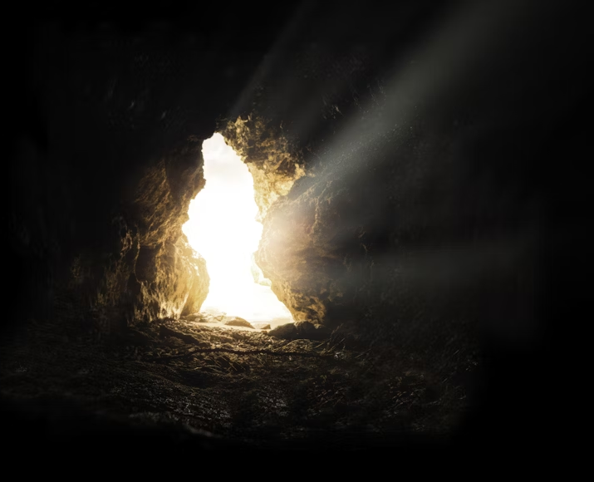
¿Cuál es la
importancia de
la resurrección?
Notes:
La Importancia de la Resurrección

Slide 24
La Importancia de la Resurrección
Prueba que Jesús es Dios.
Prueba que Dios aceptó el pago que hizo por el pecado y que nuestros pecados están totalmente perdonados.
Nos da la seguridad de que nosotros también resucitaremos.
Notes:
La resurrección de Jesús es importante por tres razones principales:
Prueba que Jesús es Dios. Jesús dijo que iba a resucitar (Juan 2:19,21; 10:17,18), e hizo lo que dijo. Hay líderes religiosos que les han dicho a sus seguidores que estarán en contacto con ellos después de morir, pero nadie ha oído de ellos aún; por lo tanto, eran falsos y fraudulentos. Pero, Jesús resucitó, él no es falso ni fraudulento, demostró con su resurrección que en realidad es verdadero Dios. (Romanos 1:4)
La resurrección de Jesús prueba que Dios aceptó el pago que hizo por el pecado y que nuestros pecados están totalmente perdonados. Pablo dice que Jesús “resucitó para nuestra justificación” (Romanos 4:25). Dice: “Y si Cristo no ha resucitado, la fe de ustedes es ilusoria, y todavía están en sus pecados” (1 Corintios 15:17). La resurrección de Jesús fue la gran “absolución” divina del mundo, Dios le anunció al mundo entero que estamos perdonados por causa de Jesús. Si Cristo no hubiera resucitado, su “Todo está cumplido” (Juan 19:30) habría significado que su misión terminó en fracaso. Pero su resurrección declaró que la misión de Dios estaba cumplida. ¡Estamos perdonados!
La resurrección de Jesús también nos da la seguridad de que nosotros también resucitaremos.
La idea de la resurrección física es contraria a la razón humana que nos dice que cuando la persona muere, la carne se descompone y desaparece. Los epicúreos, entre los griegos, creían que, al morir, los átomos de la persona regresaban al pozo común de los átomos en el universo. Cuando Pablo proclamó la resurrección en Atenas, se rieron de él. Habían escuchado atentamente hasta que habló de la resurrección; eso fue mucho para ellos. Muchos se apartaron con desprecio.

Slide 25
“Yo soy la resurrección y la vida. El que cree en mí vivirá, aunque muera; y todo el que vive y cree en mí no morirá jamás.”
Juan 11:25-26
Notes:
¿Cómo sabemos que vamos a resucitar? Jesús resucitó, Pablo lo llama “las primicias de los que murieron” (1 Corintios 15:20). Jesús dijo: “Yo soy la resurrección y la vida. El que cree en mí vivirá, aunque muera; y todo el que vive y cree en mí no morirá jamás” (Juan 11:25,16); “Porque yo vivo, también ustedes vivirán” Juan 14:19). Pablo escribe: “Acaso no creemos que Jesús murió y resucitó? Así también Dios resucitará con Jesús a los que han muerto en unión con él. Conforme a lo dicho por el Señor… el Señor mismo descenderá del cielo… y los muertos en Cristo resucitarán primero” (1 Tes. 4:14,16). La resurrección de Jesús es la garantía de nuestra resurrección.

Slide 26
1 Corintios 15
La primera carta de Pablo a los Corintios, capítulo 15 hace las siguientes declaraciones:
Hubo muchos testigos de la resurrección.
¡Qué triste y vacío sería todo si Cristo no hubiera resucitado (v.12-19)!
Pero Cristo sí resucitó y reina sobre todo (v.20-28)
Dios nos dará un cuerpo glorificado en la resurrección (v. 35-50)
Notes:
La primera carta de Pablo a los Corintios, capítulo 15 hace las siguientes declaraciones:
Hubo muchos testigos de la resurrección. No es un mito.
Pablo dice de Cristo, “que también, conforme a las Escrituras, fue sepultado y resucitó al tercer día, y que se apareció a Cefas y luego a los doce. Después se apareció a más de quinientos hermanos a la vez, de los cuales muchos aún viven, y otros ya han muerto. Luego se apareció a Jacobo, después a todos los apóstoles; y por último se me apareció a mí, que soy como un niño nacido fuera de tiempo.”
¡Qué triste y vacío sería todo si Cristo no hubiera resucitado (v.12-19)!
Pero Cristo sí resucitó y reina sobre todo (v.20-28)
Dios nos dará un cuerpo glorificado en la resurrección (v. 35-50)

Slide 27
1 Corintios 15
La primera carta de Pablo a los Corintios, capítulo 15 hace las siguientes declaraciones:
La resurrección de Cristo… (v. 53-58)
Demuestra que la muerte no nos puede vencer
Nos llena de agradecimiento por la victoria que ganó Jesucristo
Nos impulsa a seguir firmes y a seguir creciendo
Y nos asegura que la obra del Señor no carece de sentido
Notes:
La resurrección de Cristo… (v. 53-58)
Demuestra que la muerte no nos puede vencer
Nos llena de agradecimiento por la victoria que ganó Jesucristo
Nos impulsa a seguir firmes y a seguir creciendo
Y nos asegura que la obra del Señor no carece de sentido

Slide 28
Grupos Pequeños de Zoom
¿Cuál será mi oración a Dios en cuanto a mí responder a este amor que me ha manifestado en mi diario vivir?
Notes:
Aplicar “La Obra del Salvador” a nuestras vidas
(En grupos pequeños) Ahora, después de participar en el curso “La Obra del Salvador”, ¿Cuál será mi oración a Dios en cuanto a mí responder a este amor que me ha manifestado en mi diario vivir?

Slide 29
Jesús hizo muchas otras señales milagrosas en presencia de sus discípulos, las cuales no están registradas en este libro. Pero estas se han escrito para que ustedes crean que Jesús es el Cristo, el Hijo de Dios, y para que al creer en su nombre tengan vida.
Juan 20:30
Notes:
Juan 20:30
Jesús hizo muchas otras señales milagrosas en presencia de sus discípulos, las cuales no están registradas en este libro. Pero estas se han escrito para que ustedes crean que Jesús es el Cristo, el Hijo de Dios, y para que al creer en su nombre tengan vida.

Slide 30
Tarea
Proyecto Final
Notes:
Conclusión:
Tarea: El Proyecto Final

Slide 31
Oración
Notes:
Oración de clausura

Slide 32
Despedida
Notes:
Despedida

Slide 33
ACADEMIA
CRISTO
Notes:
Material extra:
Les compartimos una canción de Iglesia Luterana Cristo para su edificación y para usar en la alabanza y adoración del Señor: https://www.academiacristo.com/Musica/Vacia-la-tumba-esta

